Slide 1

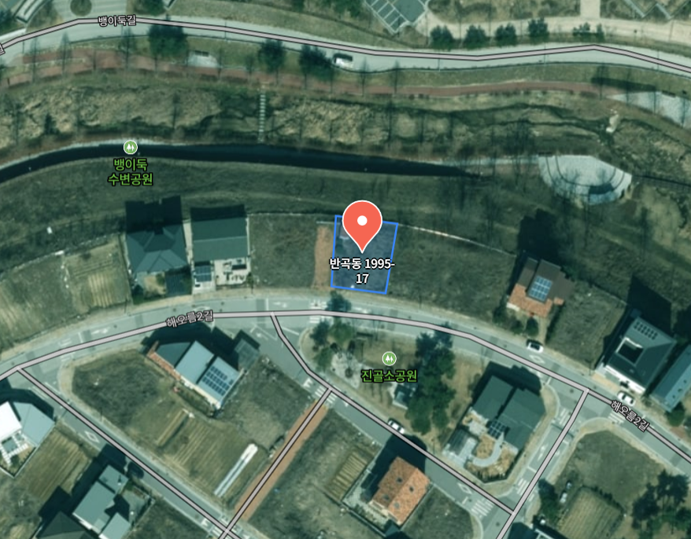

Slide 2


Slide 3



3. 컨셉
소통과 성장
탐험과 발견
자연과의 연결

Slide 4
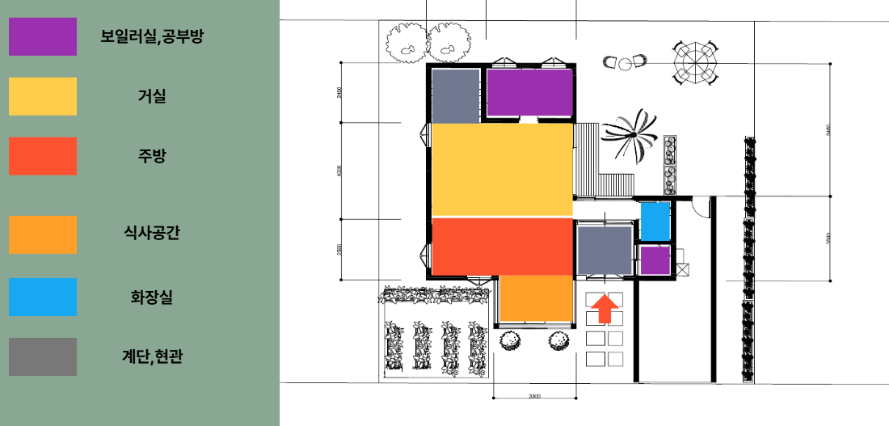
3. 다이어 그램

Slide 5
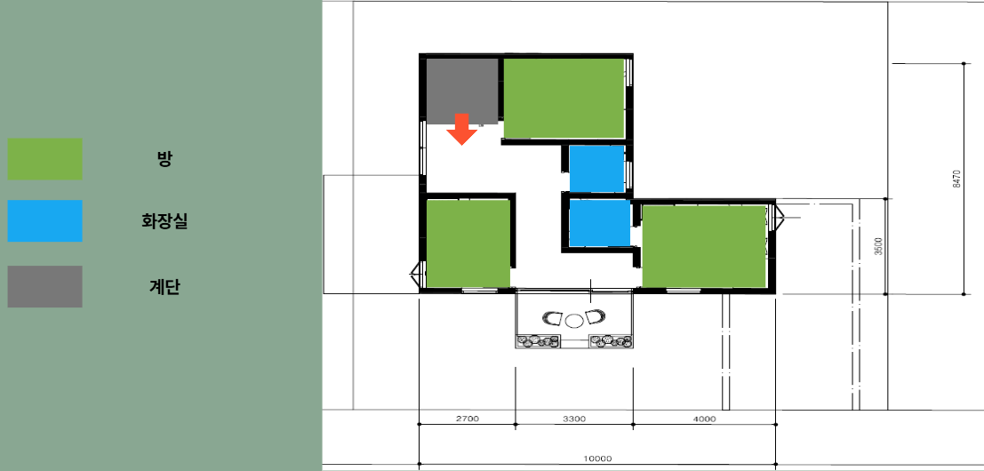
3. 다이어 그램

Slide 6
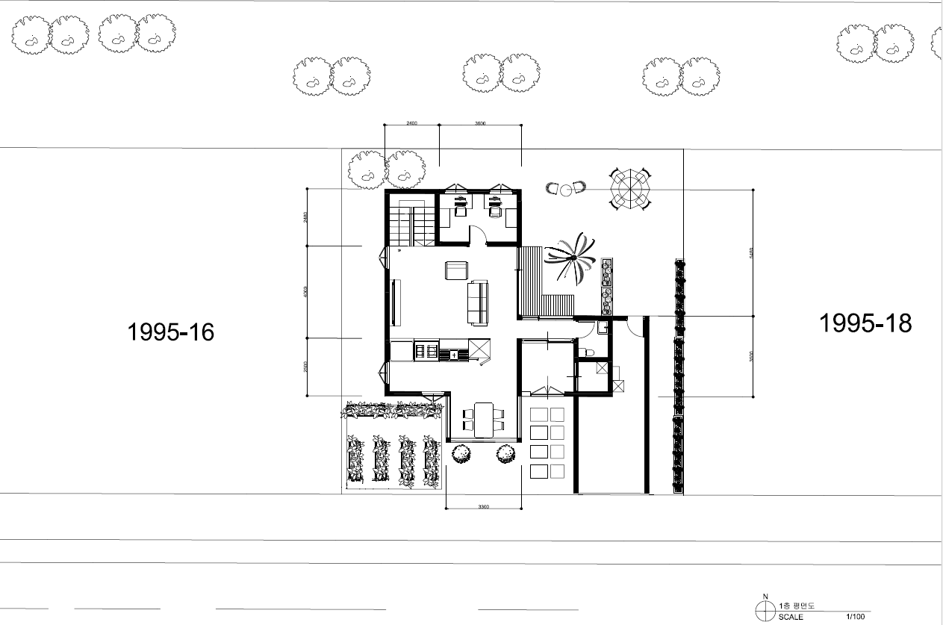

Slide 7
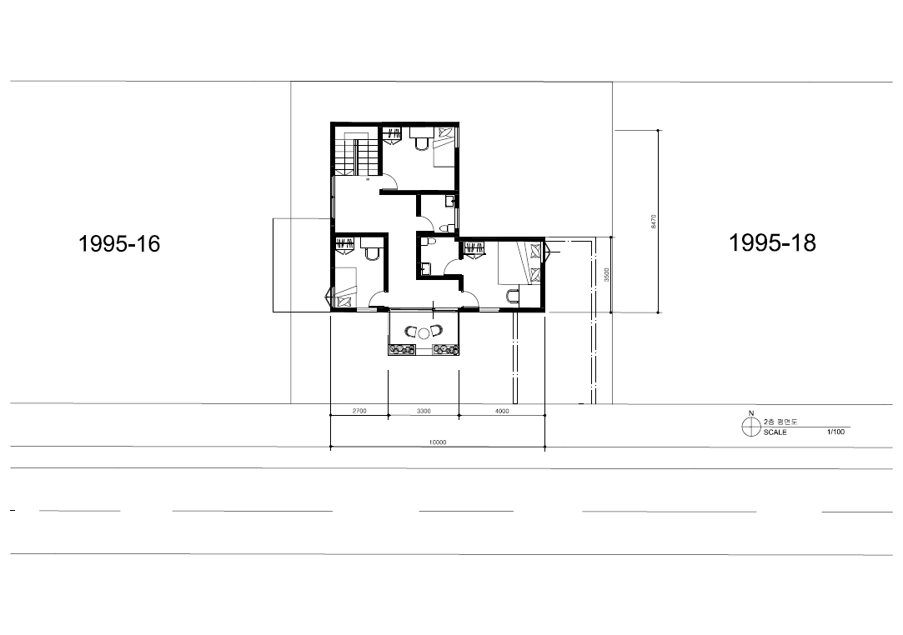

Slide 8
